Slide 1
学生论文写作常见问题分析
石慧敏
中国人民大学 经济学院

Slide 2
一、写论文的目标设定

Slide 3
研究生论文写作的目的
完成学位要求
锻炼分析能力：把一个问题想清楚
锻炼写作能力：把一个问题写清楚
锻炼展示成果的能力：演讲的技巧
锻炼应对质疑的能力：心理素质和应对技巧

Slide 4
论文写作的最高目标和最低目标
最高目标
创新性
严谨性
最低目标
不抄袭
格式规范
内容自洽

Slide 5
设定好自己论文的小目标
学术型、非学术型
莫言的小说：
小学生的作文：文通字顺、表情达意
比较具体的小目标：
规范、逻辑自洽、文笔通畅

Slide 6
写论文的投入
大量的时间：一周？一个月？十个月？
对文献的阅读和把握
和别人的交流和讨论
修改、修改、反复修改

Slide 7
二、如何选题

Slide 8
不同的写作形式有不同的选题要求
一本书的选题：不同的书有不同的读者，科普读物、专业读物
追求广度，系统性
一篇论文的选题：追求深度，只解决一个问题
一篇新闻报道的选题：时效性
一篇内参的选题：政策价值、时效性
好的选题决定了论文质量的一半

Slide 9
判断一下对于论文来说选题的好和坏
一、
A. 中国跨境电商的发展
B. 贸易便利化对中国跨境电商发展的影响
二、
A. 中美贸易战
B. 中美贸易战对中国对美出口的影响
三、
A.人民币国际化
B. 贸易结算货币的选择和人民币国际化的进程

Slide 10
学术论文和其他类型的文章的不同
研究报告：归纳总结，罗列数据和事实；
媒体评论文章：表达观点，可以有数据，但对数据要有提炼，突出主题观点，不要有模型；
内参：政策导向型，表达观点，强化问题；
学术论文：追求深度，不追求宽度；追求创新，追求严谨（On the one hand, on the other hand）；只是总结归纳了别人说什么，不算是论文；不要抒情；
散文、杂文：表达自己的感情、想法，比较松散，严谨性较差，文笔，吸引人

Slide 11
选一个好的标题
最高等级：吸引人的，一鸣惊人的
中间等级：表达清楚主要内容的
中间等级：能比较容易的被研究相关问题的同行搜索到的标题
最低等级：不知所云

Slide 12
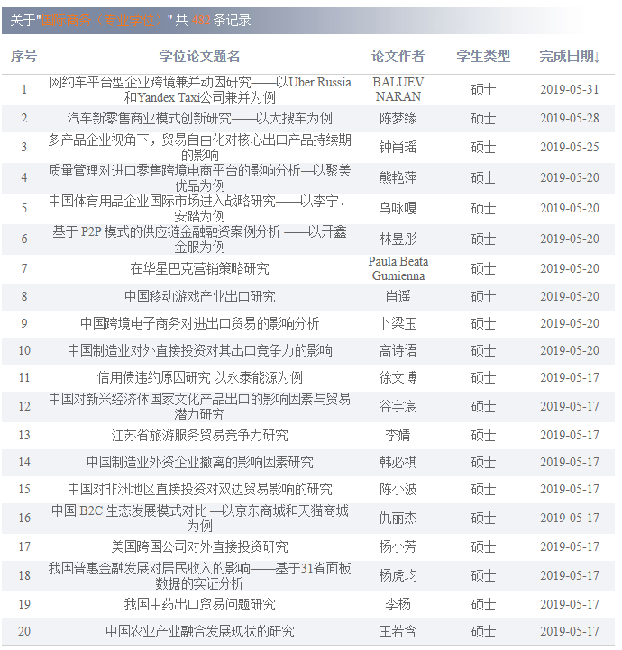
讨论1：国际商务专业

Slide 13
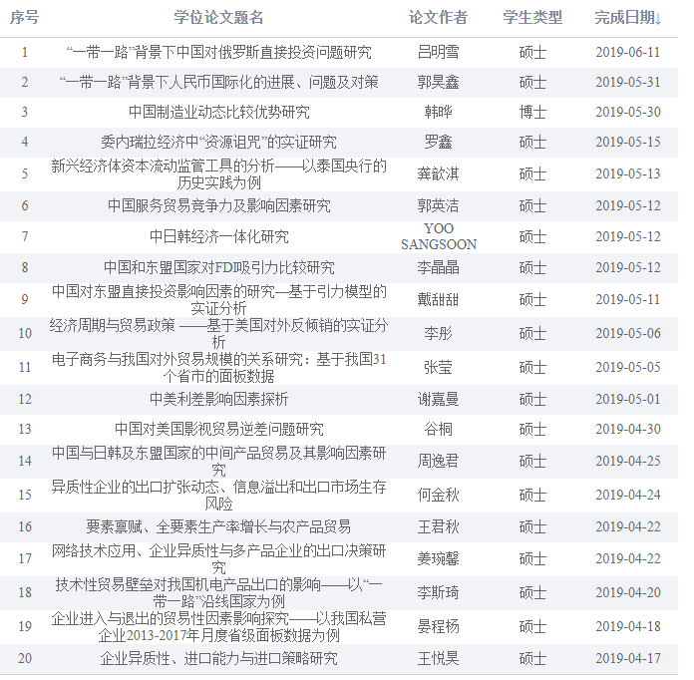
讨论2：国际贸易专业

Slide 14
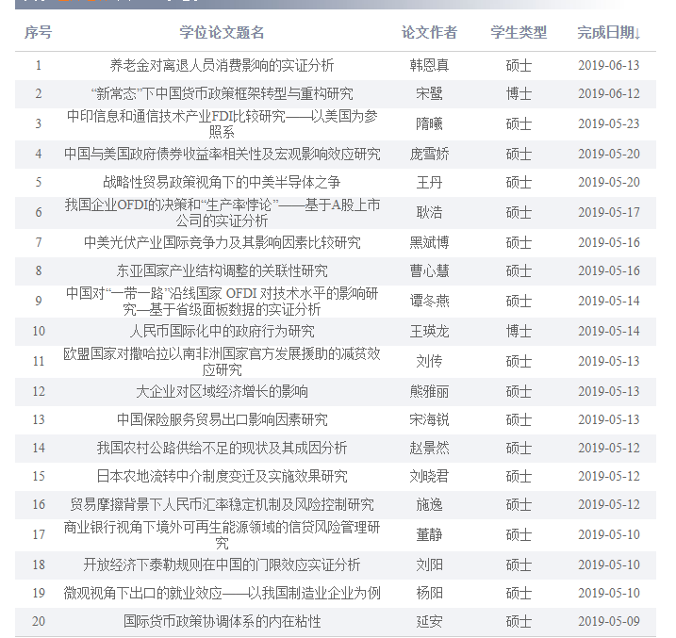
讨论3：世界经济专业

Slide 15
三、常见的形式错误

Slide 16
常见的格式错误
参考文献按中英文分开编辑
参考文献按作者姓的音序排序
参考文献的格式应统一，例如APA
正文中的参考文献应当在正文中出现，不要乱用脚注
图和表都需要列数据来源
图和表内容自洽：即不用读正文内容，只看图和表就能搞清楚意思
公式要标号
回归的内容要整理成表格，不要直接贴统计软件里的表，Stata可以用Outreg2

Slide 17
图和表上标清楚数据来源，年限
公式用公式编辑器编辑，标序号
画图要注意不同的线在黑白格式下能够显现，尽量不要用彩图
排版的时候，图和表尽量不要跨页
太大太宽的表格可以横排版

Slide 18
数据的呈现
折线图：时间趋势
饼图：百分比
注意图例在黑白状态下可以辨识
柱状图：对比各种不同分组的数据，时间趋势
图和表的标题
图和表的附注
图和表的数据来源

Slide 19
四、常见的逻辑错误

Slide 20
逻辑错误
逻辑非常混乱，说得非常宽泛，只列了一些统计量；
例如：说不清什么是你的X，什么是你的Y
等式左边的Y，和等式右边的X，是同意反复
例如：左脚鞋的号码=X1+X2+右脚鞋的号码；
人民币国际化指数=我国国际贸易的总金额；
全国的GDP=各省的GDP；

Slide 21
反向因果的问题：实证研究的核心是识别、识别、识别
例如1. 经济增长导致了国际贸易的发展，还是国际贸易的发展导致了经济增长？
2. 是精英学校让人的收入更高，还是精英学校选出了更好的人，所以这些人的收入更高？
3. 吸引外资促进了经济增长，还是因为该地经济增长状况不错，所以吸引了外资？

Slide 22
遗漏变量问题
例如：母乳喂养是否能让孩子更健康？
能够母乳喂养的女性平均收入更高
使用工具变量的时候
要证明它和Y相关，但和残差不想关
经济显著性而非统计显著性
例如：如果XX，会使得某一种疾病得概率提高了两倍

Slide 23
五、内容上的常见问题

Slide 24
引言：
应该是新闻式，而非小说式
从最重要的贡献开始
解释清楚为什么这个问题是重要的，值得研究的
文献综述
写最相关的，不要从盘古开天地说起
不要每一个概念都去定义
要写清楚引用的文献和该论文主题的联系，像是路线图，能让人清晰的知道你的论文在文献中的位置

Slide 25
正文
尽快进入你要讲的问题的主题，像听歌一样，每个观众会给你的注意力都不长
理论
想要做出贡献比较困难，所以要精简
实证
先放最重要的结果，精简别人已经知道的事实

Slide 26
结论
短而精炼，不要谈你未来的研究几乎
附录
比较复杂的推导
一些关键数据的统计量

Slide 27
图表：
题目要自洽
数据精确度：
大部分小数点后一位就够了，不要超过三位
不要写太多个零
用词
多用主动语态，少用被动语态
独立作者的时候用我
少用从句

Slide 28
符号
在正文中提到时，尽量写出其具体的含义
少用“这” “那”
要用清晰的指代

Slide 29
六、其他需要注意的问题

Slide 30
几点小提示
设定好时间节点：雄心勃勃和脚踏实地
多和导师沟通
导师让你去做的，踏踏实实去完成
写第一稿的时候，尽可能多写，不停地写
反复修改
知之为知之，不知百度知

Slide 31
展示时需要注意的点
搞清楚可以展示的时间: 绝对不要超时
搞清楚听众的背景：专业人士、政府官员、普通群众
Put your feet into their shoes
剥洋葱式演讲法
练习、练习、反复练习：像脱口秀演员
心理素质过硬
先说自己做了什么
再慢慢总现实或文献出发，讲一讲为什么这个是重要的

Slide 32
文献及数据库搜索
JSTOR
知网
SCI Hub
学校图书馆的各种数据
Google Scholar

Slide 33
多阅读
提升阅读品味
故事会、知音、读者文摘、读库…
参考文献体现了你的品味
学生的毕业论文、国内一般期刊的论文、国内顶尖学术期刊的论文、国外一般学术期刊的论文、国外顶尖学术期刊的论文
广泛阅读
VOXEU、财新、财经、FT中文网、Economist

Slide 34
比较好启动的一些点
看着菜谱炒菜：看别人数据做了什么工作，用新的数据做一盘
在前人工作的基础上多做一步
和你未来的工作内容、实习内容相结合的一些选题

Slide 35
关于经济学写作的一些书和建议
The Elements of Style
傅十和《经济学写作》
Writing Tips for Ph.D. Students, John Cochrane
On Writing Well, William Zinsser
Rhetoric of Economics, D. McColskey

